Slide 1
interference of waves
Fatemeh Shams
19 October, 2023

Slide 2
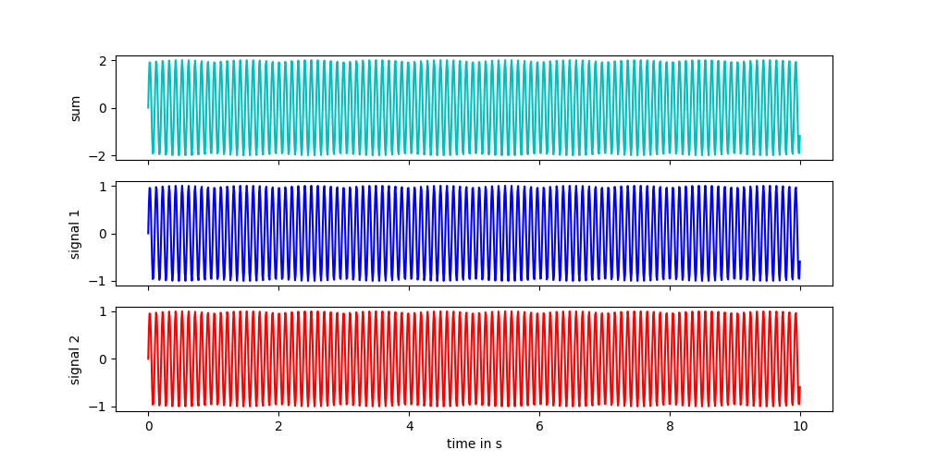
تداخل دو موج هم راستا، هم جهت، فرکانس یکسان و دامنه یکسان
تداخل ( برهم نهی ) معمولی

Slide 3
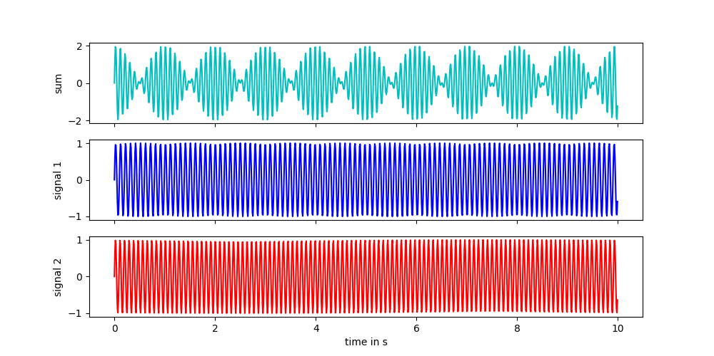
تداخل دو موج هم راستا، هم جهت، فرکانس متفاوت و دامنه یکسان
زنش ( منفی )

Slide 4
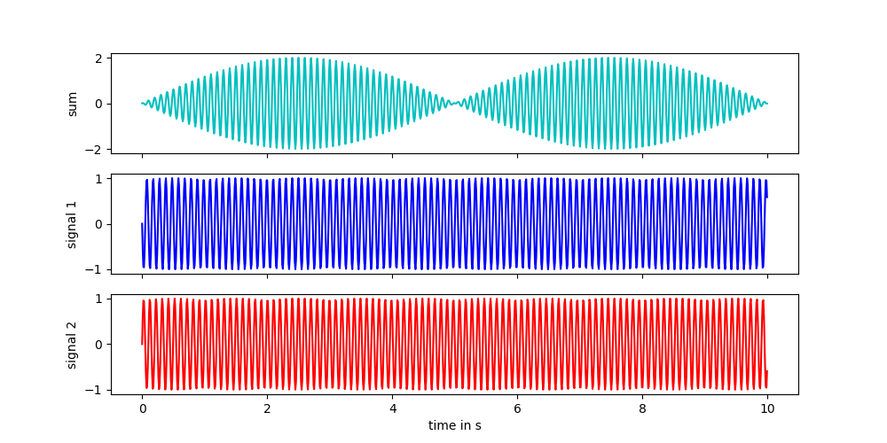
تداخل دو موج هم راستا، خلاف جهت، فرکانس یکسان و دامنه یکسان
ایستا

Slide 5

تداخل دو موج هم راستا، خلاف جهت، فرکانس متفاوت و دامنه یکسان
زنش ( مثبت )

Slide 6
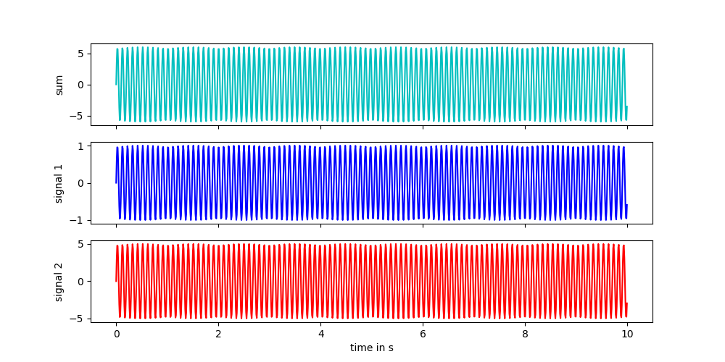
تداخل دو موج هم راستا، هم جهت، فرکانس یکسان و دامنه متفاوت
؟

Slide 7
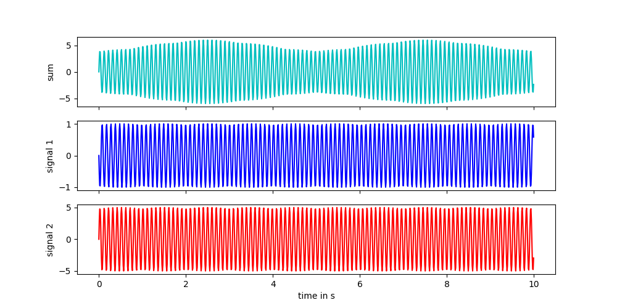
تداخل دو موج هم راستا، خلاف جهت، فرکانس یکسان و دامنه متفاوت
؟

